Slide 1
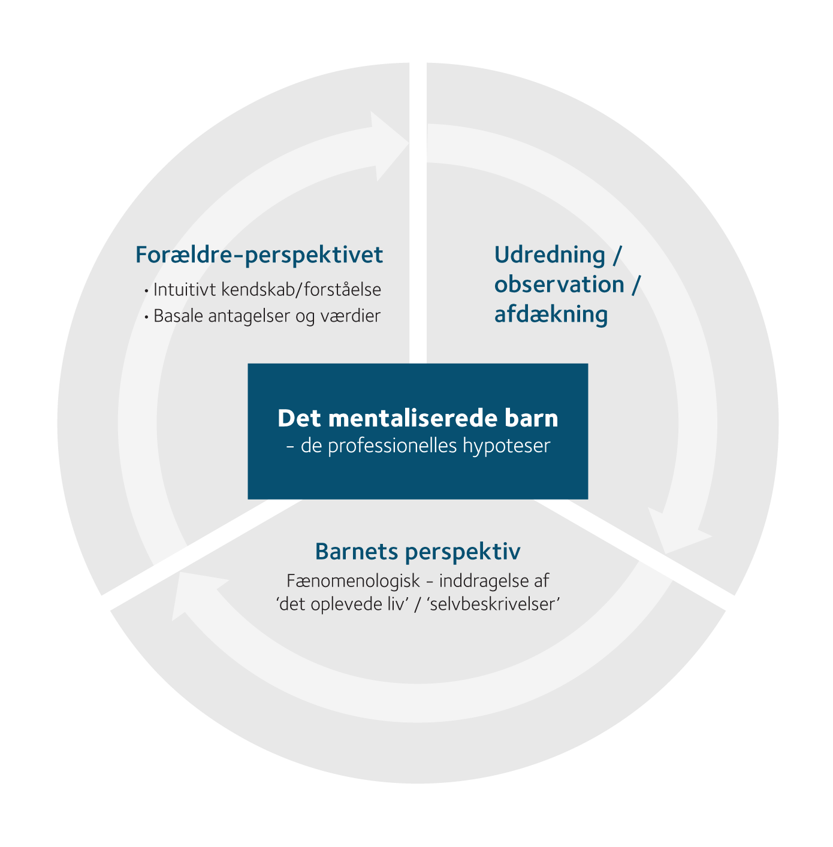
Hvordan tror du som forælder, at dit barn oplever at være ufrivillig tavs i skolen?
Hvilke hypoteser kan vi anlægge om, at barnet er ufrivillig tavs i klassen?
Hvad forestiller du dig, at barnet, tænker, føler, sanser om det at være tavs i skolen?
Hvis du forestiller dig, at du var barnet, der sad i klassen med angst og tavshed, hvad ville vil du så have brug for?

